Slide 1

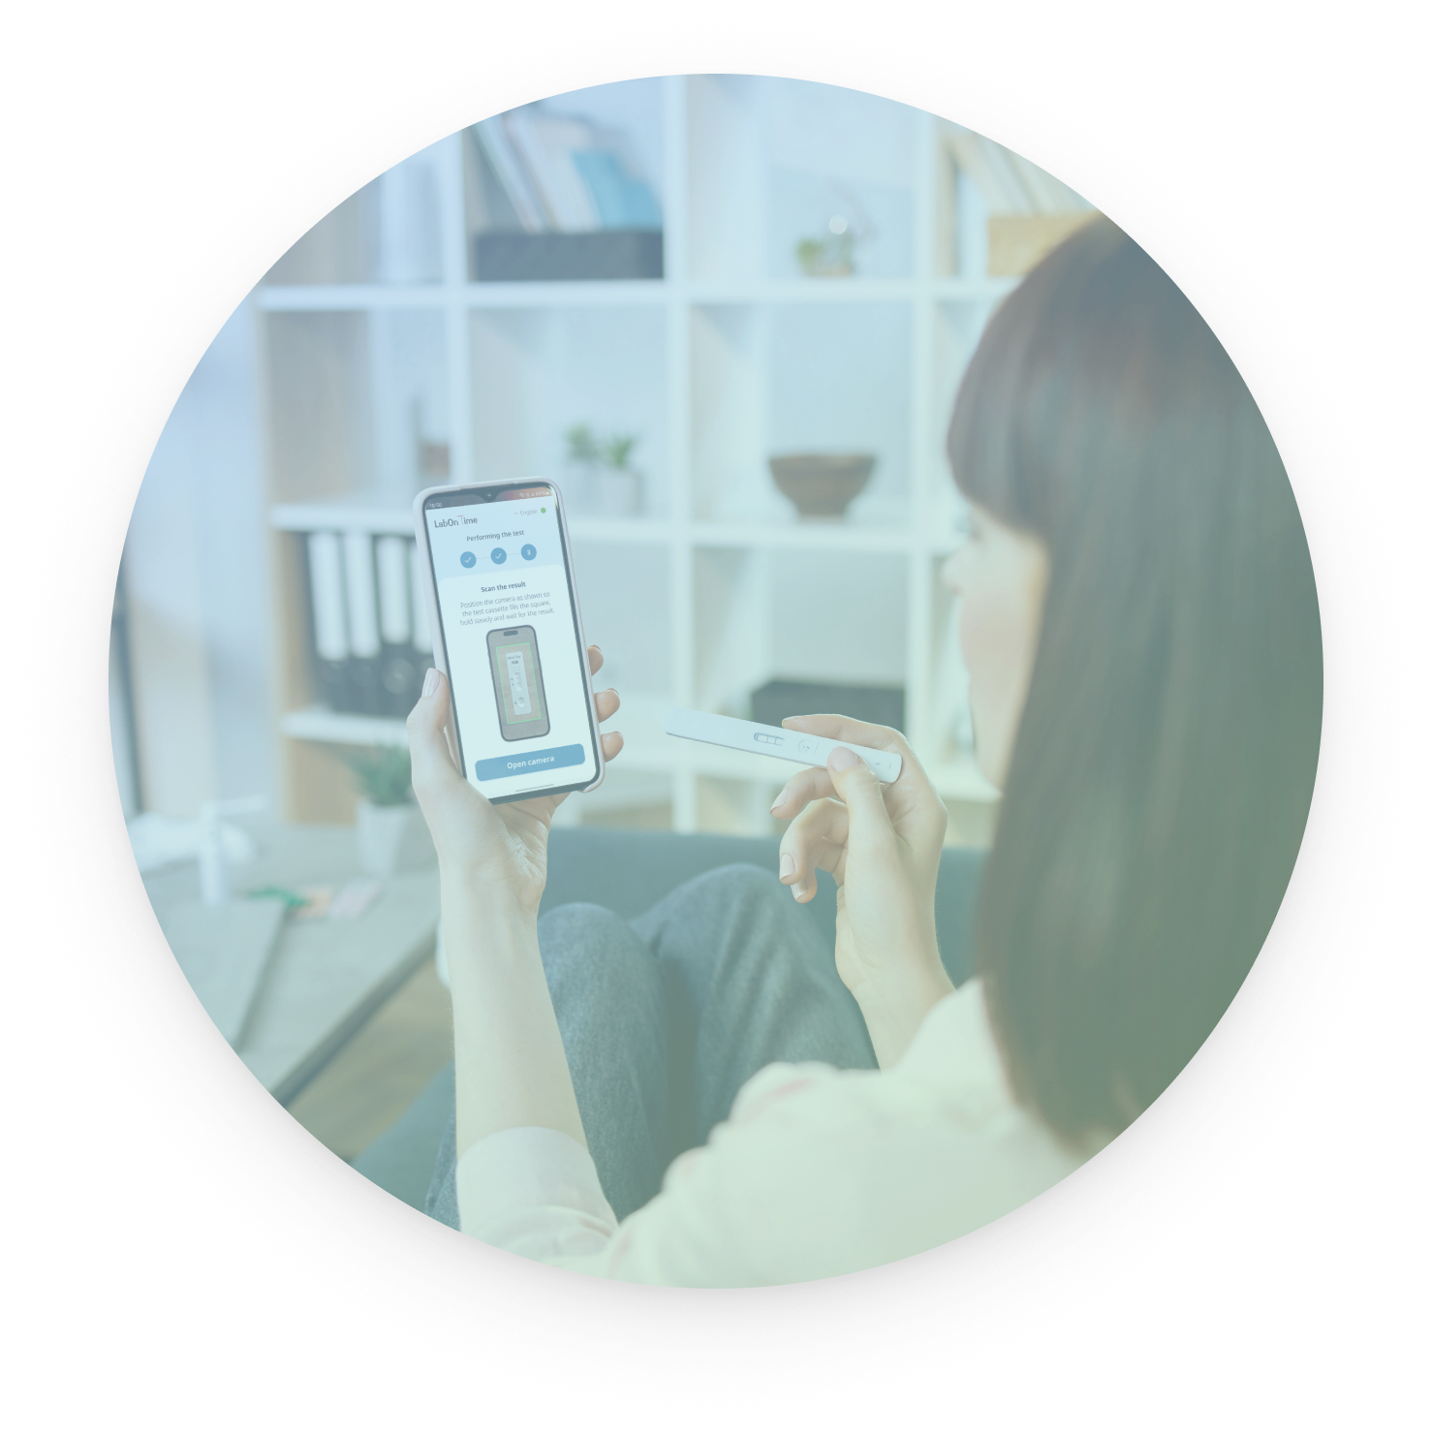
בדיקת סקר דיגיטלית לדם סמוי בצואה:
בדיקה עצמית מהירה מאושרת אמ"ר לרכישה בבית מרקחת. פענוח אוטומטי ושידור התוצאה לתיק הפציינט

Slide 2


התהליך
כיום לא יעיל ומסורבל
מי מפנה לבדיקה? רופא המשפחה, בדיקת סקר שנתית (גילאים 50-75)
כיצד מתבצעת הבדיקה כיום?
איסוף מבחנה ממעבדת הקופה
לקיחת דגימת צואה והכנסתה למבחנה
העברת המבחנה המכילה את הדגימה למעבדת הקופה. (לא ניתן לשלוח בדואר)
ביצוע הבדיקה במעבדה, פענוח התוצאה, רישום ועדכון הנבדק והרופא המטפל
אז מה יש לנו?
היענות נמוכה
עלויות גבוהות לקופה
תהליך ולוגיסטיקה מסובכים
חוסר נוחות ללקוח

Slide 3
תהליך ביצוע הבדיקה שאנו מציעים
מהבית, בנוחות, בלי לרוץ עם דגימת צואה למרפאה
קונים בדיקה בבית המרקחת של מכבי
נכנסים לאפליקציה דרך הקופה
מבצעים את הבדיקה לפי ההנחיות המועברות באופן ברור בסרטונים
סורקים את הבדיקה באפליקציה
תוצאת הבדיקה משודרת לתיק הרפואי באופן ישיר מהנייד

Slide 4
הבדיקה באפליקציה
כיצד תתבצע הבדיקה באמצעות האפליקציה?
הכניסה לאפליקציה מתבצעת באמצעות התחברות דרך אפליקציית קופת החולים.
המטופל יקבל מספר מוצפן מהקופה להזדהות מול האפליקציה ללא שימוש בפרטיו האישיים.
הוראות פעולה שלב אחר שלב יוצגו למטופל.
בתום שלבי הביצוע וההמתנה המטופל יעבור למסך צילום.
המצלמה תזהה את הבדיקה באופן אוטומטי ותנתח את התוצאה.
התוצאה תישלח למערכת קופת החולים להמשך מעקב.
התוצאה תוצג ללקוח עם הודעה שתוכננה על ידי קופת החולים.

Slide 5
על הבדיקה
של חברת BMT
מדויקת, אמינה
ומאושרת משרד הבריאות לשימוש עצמי
בדיקה אימונולוגית (מבוססת נוגדנים)
המסוגלת לזהות במהימנות המוגלובין אנושי
מריכוז ng/ml50 ובכמות צואה של 6μg.
נתונים ביחס לערכה מהירה אחרת:
רגישות – 95%;
ספציפיות (סגוליות) – 99.5%;
דיוק 98.6%
אישור אמ"ר לשימוש עצמי

Slide 6
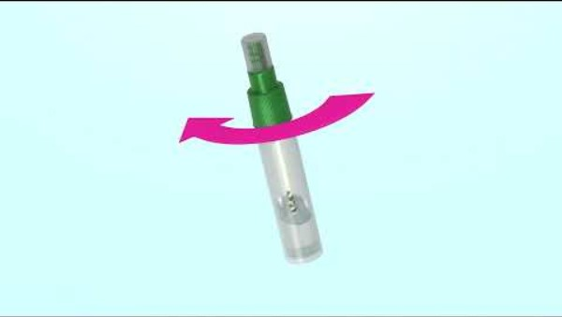
בדיקת דם סמוי בצואה של חברת BMT

Slide 7

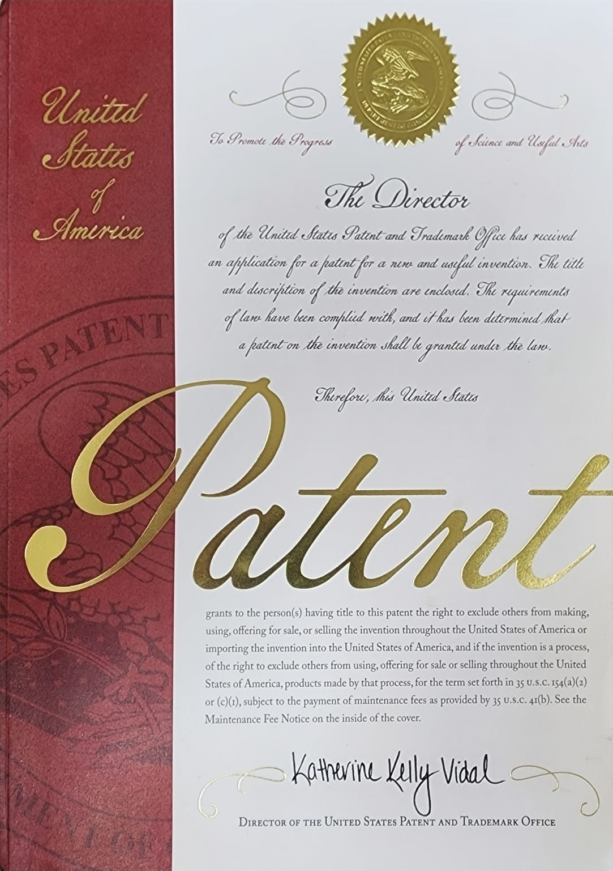
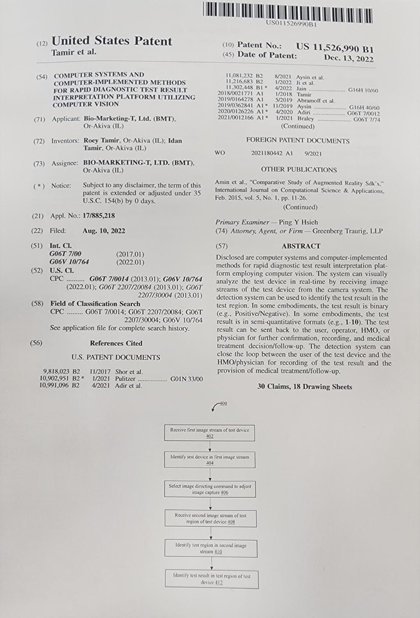
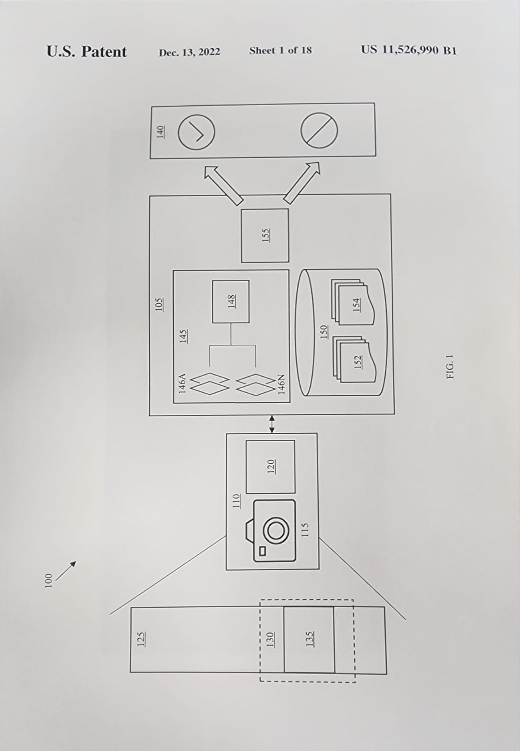
Computer Vision Application Patent
B.M.T Diagnostics LTD - confidential

